Slide 1
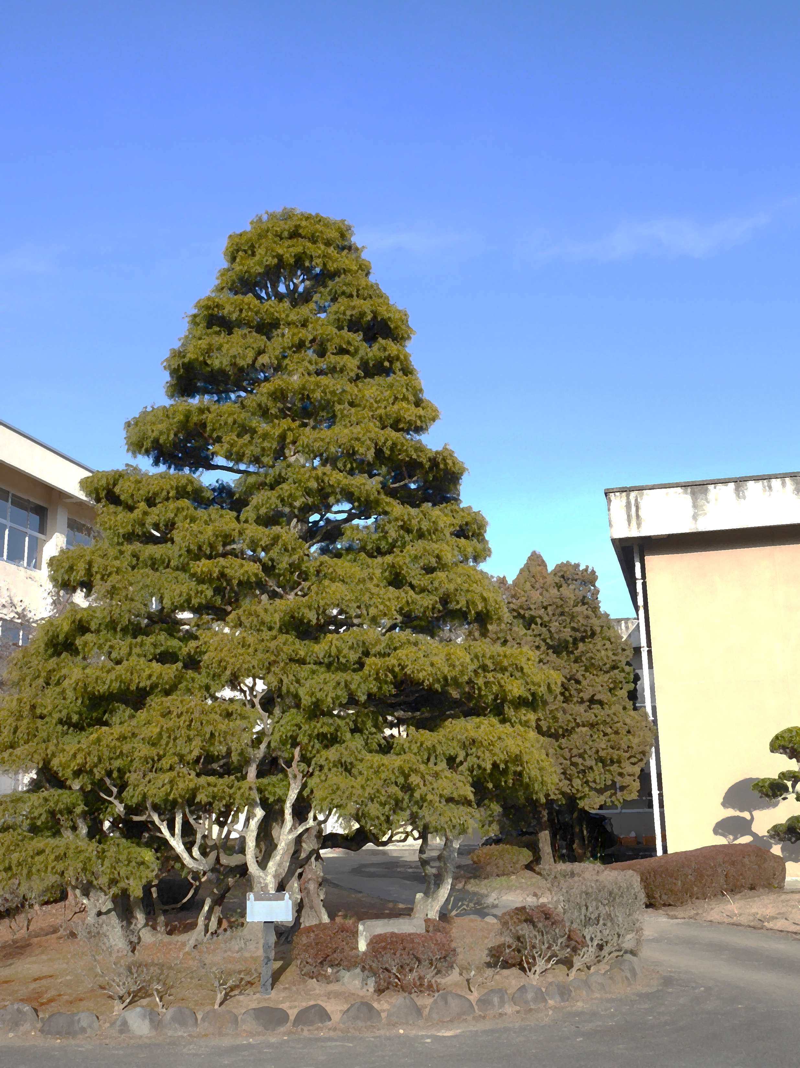
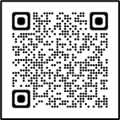
福島県立岩瀬農業高等学校 グランドデザイン 2022
岩農グローカル・アクション
～福島から世界へ広がる 新しい学び～
時代の進展に対応した魅力ある農業高校をめざします
〇福島（地域）から広がる新しい学び
（大学や企業・行政等連携学習、地域貢献学習、農産物風評被害の払拭学習）
〇世界を学びのフィールドとする新しい学び
（海外で通用する商品開発・６次産業化学習、ＧＡＰ認証食材の海外輸出等学習、大学進学者向け英検学習）
〇ＳＤＧｓに対応する新しい学び
（ＧＡＰや循環型学習、食と農をつなぐ学習、人間性豊かな人材学習）
〇生徒の夢を実らせる新しい学び
（早期の進路ガイダンス、大学進学者指導、生徒の可能性を引き出す進路指導）
育てたい力 （ Graduation Policy ）
① グローカルな視点を持ち、課題解決に取り組む行動力
② 生命を慈しむ態度や他人を思いやる豊かな人間性
③ 進路実現に必要な学力及びコミュニケーション能力
自 己 肯 定 感 を 醸 成 ・ 自 己 教 育 力 の 育 成
岩農で学ぶ６つの学科
生物生産科
食品科学科
園芸科学科
ｱｸﾞﾘﾋﾞｼﾞﾈｽ科
ﾋｭｰﾏﾝｻｰﾋﾞｽ科
環境工学科
岩農のシンボル いとひば
[糸檜葉]
このいとひばは、岩農の創設地、白河小峰城から須賀川校舎、そして現在の鏡石校舎へと移植を繰り返し、岩農１１５年の歴史を見守って来ました。
教育課程方針 （ Curriculum Policy ）
① 関係機関との連携をはかり、福島から世界へ広がる新しい学びの実践
② 豊かな人間性を育む教科等横断的な学びの実践
③ 個々の生徒の学力やコミュニケーション能力を高める教育活動の実践
本校が求める生徒像 （ Admissｉｏｎ Policy ）
〇 基本的生活習慣や正しい規範意識が身につき、あらゆる場面でリーダーシップを発揮できる生徒
〇 将来、農業分野に進学する明確な目標を持ち、その実現に対して努力を惜しまない生徒
〇 特別活動（生徒会活動、部活動）に意欲的に、向上心を持って取り組むことができる生徒

